Slide 1
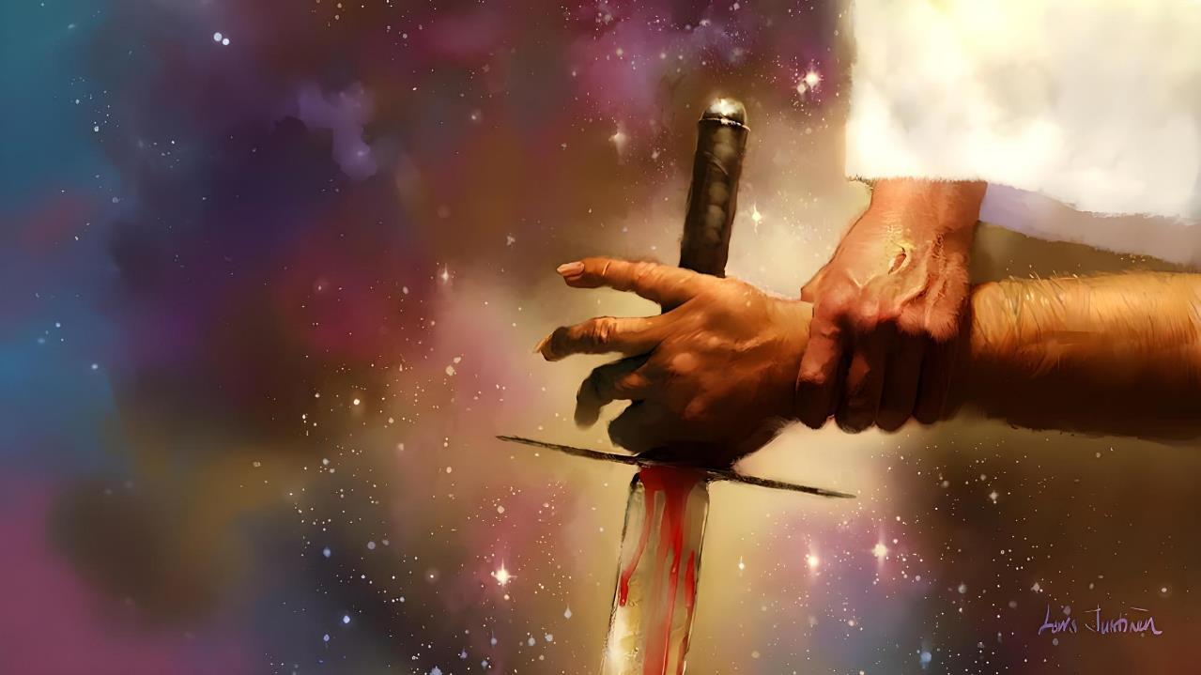
Урок 4 на 25 октября 2025 года
КОНФЛИКТ, ЛЕЖАЩИЙ В ОСНОВЕ ВСЕХ КОНФЛИКТОВ

Slide 2
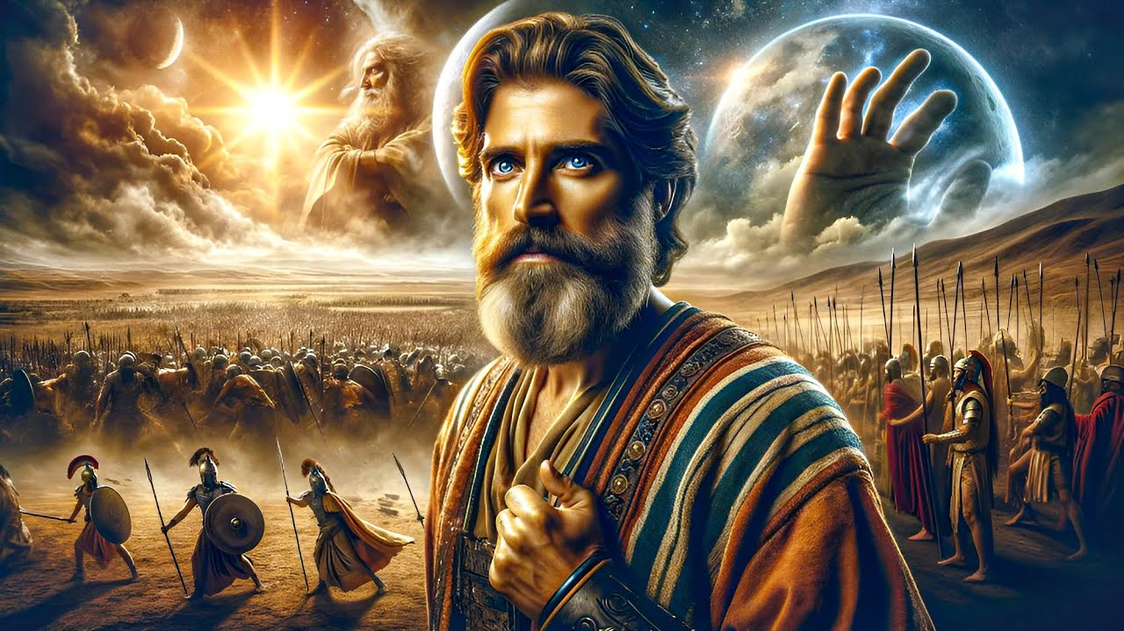
«Не было такого дня ни до того, ни после того, когда Господь внял голосу человека, ибо Господь сражался за Израиль».
Иисус Навин 10:14

Slide 3

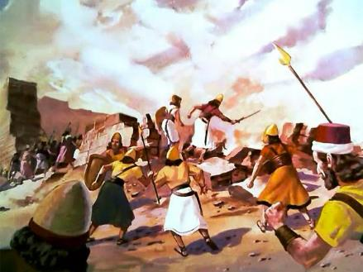
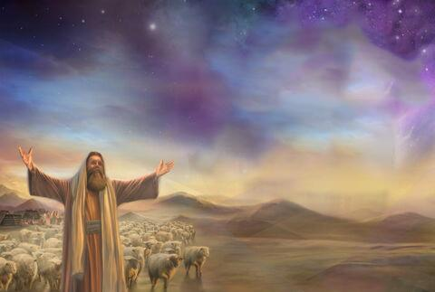
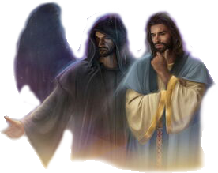
Завоевание Ханаана было войной на уничтожение, веленой Богом. Но если Бог есть любовь, почему же Он велел совершить такую резню?
Чтобы понять причины этих событий, нам нужно присмотреться к ним повнимательнее.
Мы должны расширить наше видение за пределы видимого, пока не сможем увидеть конфликт, который лежит в основе всех конфликтов (включая завоевание Ханаана): великий конфликт между Христом и сатаной, между добром и злом.
Стороны конфликта:
  Принц Божьей армии.
  Князь армии зла.
  Самый могущественный воин.
Стратегии конфликта:
  Бог сражается за нас.
  Мы сражаемся за Бога.

Slide 4

СТОРОНЫ КОНФЛИКТА

Slide 5


КНЯЗЬ БОЖЬЕЙ АРМИИ
«Ни то, ни другое, — ответил он, — но я пришел как военачальник Господней армии». Тогда Иисус Навин пал ниц на землю в знак почтения и спросил его: «Какое слово у моего Господа для раба Его?» (Иисус Навин 5:14)
Когда Иисус Навин молился возле Иерихона, прося Бога о руководстве в захвате города, перед ним предстал воин с обнаженным мечом (ИНавин 5:13).
Когда Иисус Навин спросил его, этот человек отрицал свою принадлежность к какой-либо земной армии. Он был военачальником Божьей армии (ИНавин 5:14).
Требуя поклонения, он показал, что он был сам Бог в лице Иисуса, известного в книге Даниила как Михаил (ИНавин 5:15; Даниил 12:1).
Молитва была услышана. К облегчению Иисуса Навина, сам Бог взял на себя командование операцией. Как видимый военачальник Израиля, Иисус Навин должен был следовать только приказам истинного главнокомандующего: Бога.

Slide 6

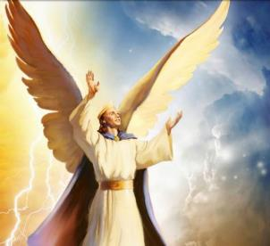
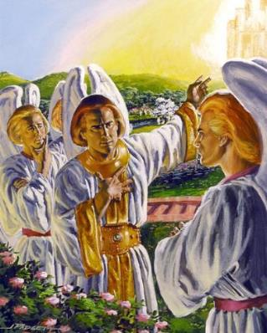
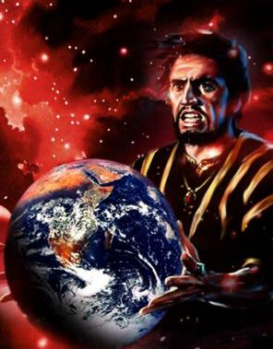
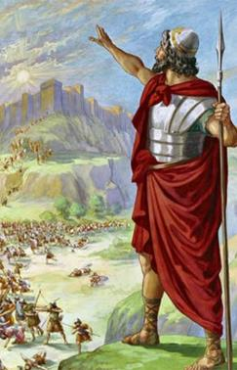
КНЯЗЬ АРМИИ ЗЛА
«Как ты упал с неба, утренняя звезда, сын зари! Ты был низвергнут на землю, ты, который когда-то покорил народы!» (Исаия 14:12)
Можно сказать, что он изобрел войну. Он родился принцем, херувимом высшего ранга, рядом с Богом, ходящим по горящим углям, драгоценным, совершенным... (Иезекииль 28:12-15).
Наделенный свободной волей, как и все разумные существа, созданные Богом, Люцифер решил восстать и узурпировать Божий престол (Ис. 14:12-14).
Хотя его восстание провалилось, с тех пор вселенная погрузилась в войну. Захватив Землю, сатана и его ангелы преследуют единственную цель: сорвать планы Бога по спасению человечества.
Завоевание Ханаана было важной битвой в этой войне.

Slide 7

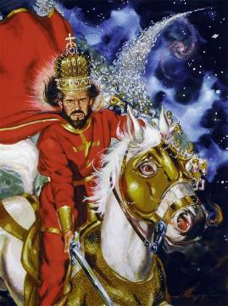
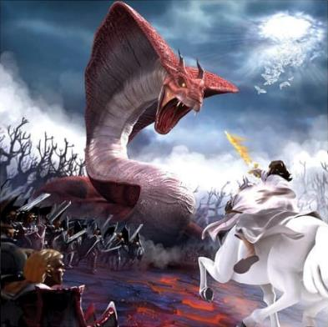
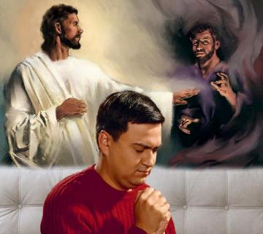
САМЫЙ МОЩНЫЙ ВОИН
«Господь — воин; Господь — имя Его» (Исход 15:3)
Сам Бог представлен как «воин», самый могущественный воин в битве. (Исх. 15:3; Пс. 24:8).
Но Бог не воюет с людьми, а с духовными силами, к которым они привязаны. Поэтому язвы представлены как война против богов Египта, то есть демонов (Исх. 12:12; Втор. 32:17).
Бог желает искоренить зло с Земли. Поэтому Он изгнал из Ханаана тех, кто решил встать на сторону сатаны, и отдал эту землю народу, который встал на Его сторону.
Сегодня война продолжается, но не за территорию. Борьба идет за каждую семью, за каждого человека. Нейтральной позиции не существует. Мы либо с Богом, либо с врагом.

Slide 8

СТРАТЕГИИ КОНФЛИКТА

Slide 9

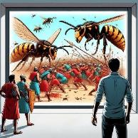
БОГ СРАЖАЕТСЯ ЗА НАС
«Господь будет сражаться за вас; вам нужно только молчать» (Исход 14:14)
Он потопил египетскую армию в Красном море (Исх. 14:24-28)
Он использовал град против хананеев
(Ис. 10:11)
Он уничтожил тех, кто презирал Илию (4 Цар. 1:9-10)
Он послал медведей на тех, кто насмехался над Елисеем
(4 Царств 2:23-24)
Он достиг мира, ослепив сирийскую армию (4 Царств 6:14-23)
Он заставил аммонитян и моавитян сражаться друг с другом (2 Пар. 20:15-17, 22-24)
Он убил 185 000 ассирийцев за одну ночь
(4 Царств 19:35)
Он послал смертельную болезнь на Ирода
(Деяния 12:21-23)
Первоначальный план Бога заключался в том, чтобы завоевать Ханаан сверхъестественными средствами, без участия Израиля в сражениях (Исход 23:28). Если бы не неверие народа, это и произошло бы.
В Библии приводится несколько примеров того, что Бог может сделать, чтобы избавить Свой народ, не заставляя его браться за оружие против врагов:

Slide 10

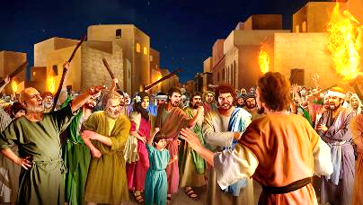
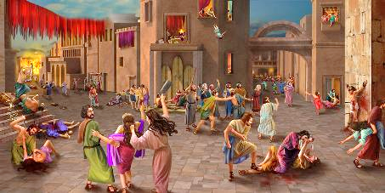

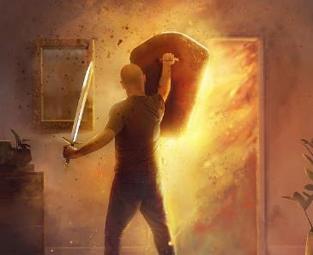
МЫ СРАЖАЕМСЯ ЗА БОГА
«Они посвятили город Господу и истребили мечом всех, кто в нем жил: мужчин и женщин, молодых и старых, скот, овец и ослов» (Иисус Навин 6:21).
Как и допотопные люди, или жители Содома и Гоморры, хананеи превысили пределы благодати и примкнули к сатане (Бытие 6:5; 18:20-21; 15:16).
Все они были обречены на вторую смерть, вечную смерть. Продление их жизни здесь не изменило бы их окончательной судьбы. И Бог позволил Израилю в этом случае (захват Ханаана) принять активное участие в резне.
Почему Он не сделал это Сам, как планировал? Из-за их неверия. Первый опыт войны Израиль получил после того, как заявил: «Есть ли Господь среди нас, или нет?» (Исх. 17:7-9).
Принимая активное участие в битве (физической для них, духовной для нас), мы развиваем безусловное доверие к Божьей помощи.

Slide 11

«Битвы нужно сражаться каждый день. Великая война идет за каждую душу между князем тьмы и Князем жизни... Как Божьи агенты, вы должны подчиниться Ему, чтобы Он мог планировать, направлять и сражаться за вас, при вашем содействии. Князь жизни стоит во главе Своего дела. Он будет с вами в вашей ежедневной борьбе с самим собой, чтобы вы оставались верны принципам; чтобы страсть, борясь за господство, была подавлена благодатью Христа; чтобы вы вышли более чем победителями через Того, Кто возлюбил нас».
Э. Г. Уайт (Конфликт и мужество, 21 апреля)

Slide 12


